Slide 1
Техника
и тактика игры в баскетбол через тренировочные занятия
Презентацию подготовила: учитель физической культуры СОШ № 24
Шибаков В.С.

Slide 2
Техника игры

Slide 4
Совершенствование техники: 1.Упражнения для совершенствования бросков: - Два игрока становятся в 3–4 шагах один от другого на расстоянии 5–6 м от щита. Против них находится защитник. Передавая мяч друг другу, нападающие выбирают удобный момент для броска в корзину. За попадание нападающий получает очко, а за промах теряет его. Игрок с минусовым балансом становится защитником. -
Трое образуют треугольник по границам области штрафного броска. Защитник располагается в середине. Каждый нападающий, получив мяч, прицеливается для броска по корзине и, если защитник не мешает ему, производит бросок. После неудачного броска происходит борьба за мяч. Если мячом овладевает защитник, то он меняется местами с нападающими.
- Броски с разных точек. На площадке отмечается 5 точек в 5–6 м от щита. В парах, каждый игрок должен быстрее забросить мяч с каждой из этих точек.

Slide 5
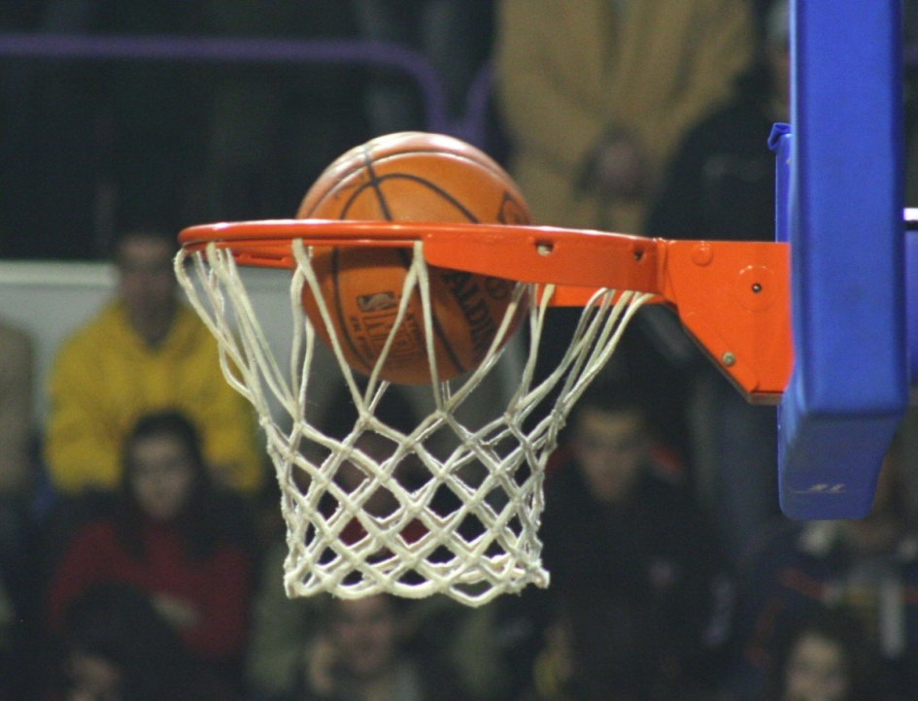
2.Упражнения для совершенствования штрафного броска: - Броски сериями, по 5–10 в каждой. - Броски до промаха. Варианты: а) кто больше попадёт с определённого числа попыток; б) кто быстрее сможет попасть определённое число раз; в) каждый игрок выполняет по 1 штрафному, тот, кто промахнулся, выбывает из игры. - В парах, тройках — командные броски. Игроки каждой команды выполняют броски. Побеждает команда, первой набравшая условное количество очков, например 10.

Slide 6
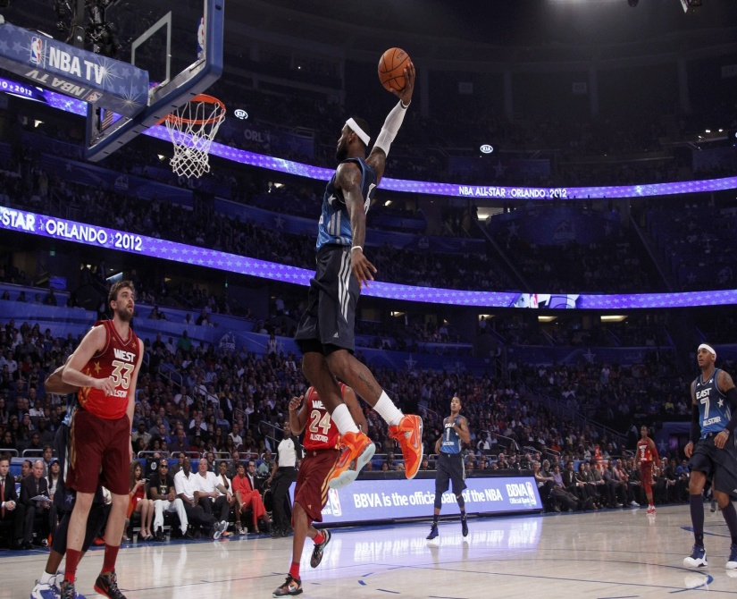
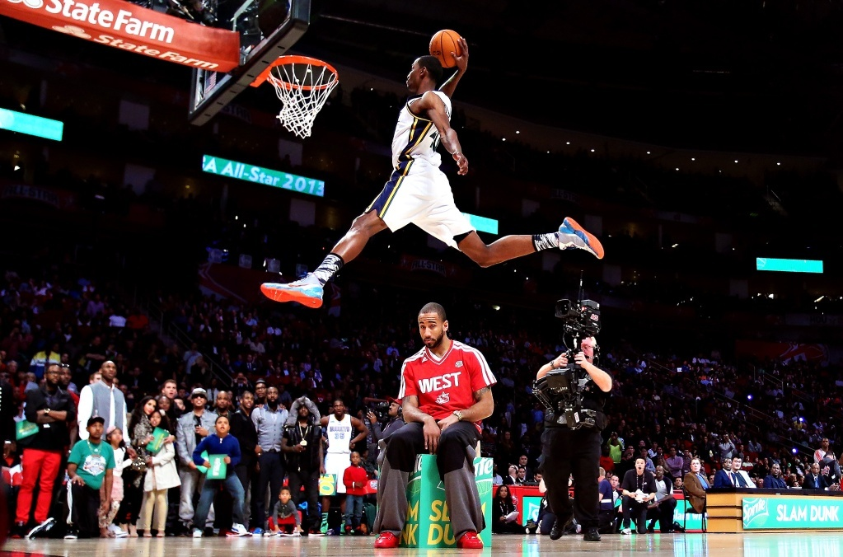
Бросок сверху

Slide 8
Обводка соперника

Slide 9
Тактика игры

Slide 10
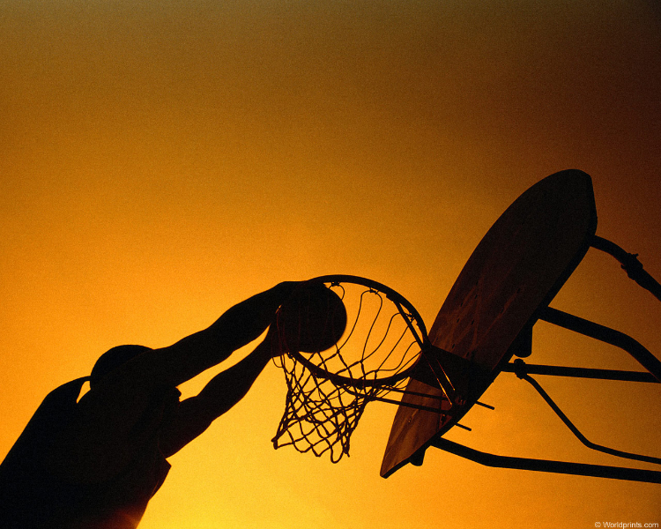
В современном баскетболе наиболее часто применяют следующие тактики игры в нападении:
1.Быстрый прорыв
2.Система «отдай и выйди»
3.Длительный контроль мяча
4. «Восьмерка»

Slide 11
1. Быстрый прорыв
Из всех систем самой популярной является система быстрого прорыва. Она имеет множество вариантов, но цель их всегда одна – мяч должен быть доставлен под кольцо противника прежде, чем защита успеет организоваться.
Атака может начинаться с любого места площадки, но очень часто от места начала быстрого прорыва зависит вариант атаки. Как правило, используется длинная или короткая передача, ведение или сочетание этих приемов.
Необходимо заметить, что при быстром прорыве в большинстве случае следует пользоваться короткими передачами, так как они быстры и точны.
Применяя длинную передачу, всегда нужно помнить о возможности перехвата. Ведение также является медленным и опасным приемом. Самое быстрое ведение медленнее, чем передача.

Slide 12
2.Система «отдай и выйди», или подвижное нападение пятью игроками.
Система «отдай и выйди» является лучшим упражнением для того, чтобы научить игрока перемещаться без мяча. Искусство перемещения без мяча в баскетболе – это самый трудный для изучения момент игры. Иногда игроки умеют отлично передавать мяч, ставить заслоны, но забывают посмотреть – не оторвался ли их партнер от опекающего его защитника.
Основа этой системы – техника. Особое внимание следует уделить владению мяча и коротким передачам. Ведение мяча сводится к минимуму, исключая случаи, когда игрок может пройти к кольцу.
Система «отдай и выйди» очень схожа с нападением «восьмеркой». Различие заключается в большем применении заслонов, бросков с места и проявлении личной инициативы игрока.

Slide 13
3. Длительный контроль мяча Под системой длительного контроля мяча мы понимаем систему нападения в баскетболе, основанную на подчеркнуто долгом держании мяча командой с применением бросков только из очень выгодных положений. Это должно сочетаться с надежной защитой. Иногда создается впечатление, что команда умышленно держит мяч без броска. Труднее всего играть против команды, применяющих систему длительного контроля мяча. В баскетболе есть выражение «Заставьте команду противника играть так, как вам нравится и не играйте так, как хочется противнику».Команду, применяющую систему длительного контроля, почти невозможно заставить играть быстро. При встрече с таким противником быстро играющая команда начинает подстраиваться к несвойственной ей системе длительного контроля мяча. Игроки, привыкшие к скоростным действиям и быстрому отрыву, в такой непривычной для них обстановке испытывают нервозность и часто не показывают своей обычной игры.

Slide 14
4. «Восьмерка» «Восьмерка» в принципе напоминает систему «отдай и выйди», в ней такое же обязательное непрерывное движение всех игроков с акцентом на короткие передачи и непрерывные рывки. Это строго спланированная, негибкая система перемещения игроков. Каждый игрок должен твердо знать, что он должен делать, в каком направлении двигаться и где находятся его партнеры. При строгой «восьмерке», если первая передача идет вправо, игроки начинают смещаться вправо, а если мяч отдается влево – то против часовой стрелки. Преимущества «восьмерки»:
Число неточных передач невелико
Игроки находятся в постоянном движении, что способствует проходам под кольцо с мячом и без него
Это хорошая система игры, если нужно подержать мяч
Лучшая система для проведения запланированных комбинаций

Slide 15
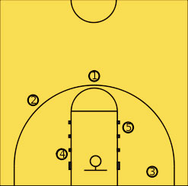
Недостатки «восьмерки»: - Излишнее маневрирование приводит к ненужной затрате энергии Поскольку система является стандартной и знакома многим тренерам, противник может заранее предусмотреть направление передач - Против зонной защитой бессильна - «Восьмерка» трудна для высоких, медлительных игроков

Slide 16
Упражнения для совершенствования комбинации трех игроков «восьмерка»:
В основе комбинации лежит пересечение — способ взаимодействия, при котором два нападающих (один из них с мячом) бегут навстречу друг другу, стремясь к тому, чтобы опекающие их защитники столкнулись. В этом случае мяч передаётся в руки в момент встречи двух игроков. Игрок, получивший мяч, должен предпринять попытку прохода под щит или атаку со средней дистанции. Пересечение может быть повторено 2–4 раза подряд, пока не появится благоприятная возможность для атаки корзины. Взаимодействие сначала разучивается без защитников, потом с их неполным составом, с ограничением активности защитников и в учебных играх 3х 3.

Slide 17
Используемая литература:

Slide 18
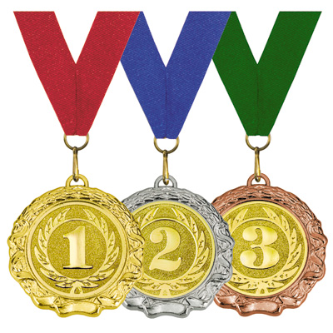
Только побед вам и спасибо за внимание

